Slide 1
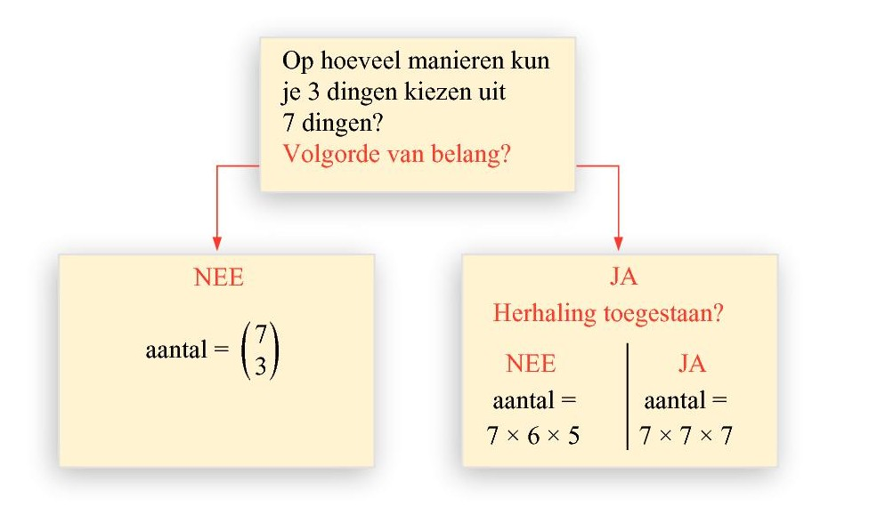
Permutatie of combinatie ?
Permutatie
combinatie
$$=35$$
$$=210$$
$$=343$$
Op de GR: ${}_{7}^{}{C_{3}^{}}$
Op de GR: ${}_{7}^{}{P_{3}^{}}$

Slide 2
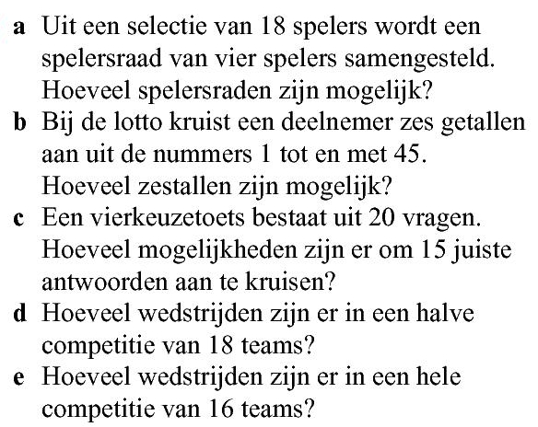
Opgave 42
a)
Volgorde niet van belang
Combinatie
aantal
$$=\left(\begin{aligned}18 \\ 4\end{aligned}\right)$$
$$=3060$$
$$( 18 nCr 4 )$$
b)
Volgorde niet van belang
Combinatie
aantal
$$=\left(\begin{aligned}45 \\ 6\end{aligned}\right)$$
$$=8145060$$
$$( 45 nCr 6 )$$
c)
Volgorde niet van belang
Combinatie
aantal
$$=\left(\begin{aligned}20 \\ 15\end{aligned}\right)$$
$$=15504$$
$$( 20 nCr 15 )$$
d)
Volgorde niet van belang
Combinatie
aantal
$$=\left(\begin{aligned}18 \\ 2\end{aligned}\right)$$
$$=153$$
$$( 18 nCr 2 )$$
e)
Volgorde wel van belang
Permutatie
aantal
$$=16∙15$$
$$=240$$
$$( 16 nPr 2 )$$

